Slide 1
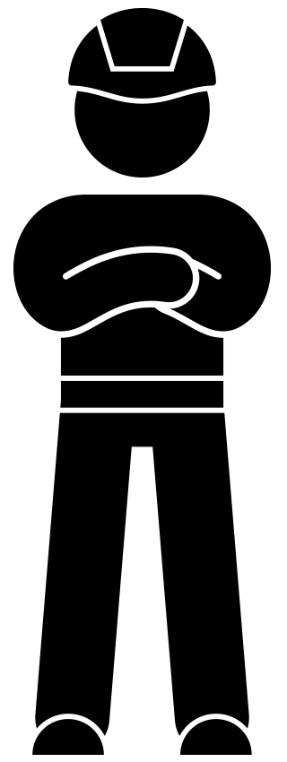
Sorumluluk sahibi WAVE değerlerinden biri
“Sorumluluk sahibi” WAVE değeri kiti

Slide 2
Arka plan
Önümüzdeki yıllarda WAVE değerlerini ön plana çıkaracağız. WAVE değerleri, VolkerWessels’ın olumlu bulduğu güvenlik davranışını temsil eder. WAVE değerlerini daha iyi bilirsek kazaları birlikte önleyebileceğimize inanıyoruz.
Bu kit, şu WAVE değerini ele alır: Sorumluluk sahibi. Kendi güvenliğinizden ve iş arkadaşlarınızın güvenliğinden sorumlu olmak için liderlik gerekir.
Bu kit, sizi nasıl sorumluluk alabileceğinizi düşünmeye teşvik eder.

Slide 3
Konular
“Sorumluluk sahibi” WAVE değeri animasyonu
Diyalog şeklinde
Nasıl sorumluluk alıyorsunuz?

Slide 4
Sorumluluk sahib WAVE değeri

Slide 5
Diyalog şeklinde
Sorumluluk almak sizin için ne ifade ediyor?
Sorumluluğunuz nerede biter?
Güvenlik için en son ne zaman sorumluluk aldınız? Bunu neden yaptınız?
Notes:
https://youtu.be/y0UD-hAbVok

Slide 6
Nasıl sorumluluk alıyorsunuz?
İş arkadaşlarınızın nasıl sorumluluk aldıklarını anlattıkları videoyu izleyin.
Bu hafta sorumluluk almak için yapabileceğiniz bir eylem düşünün. Bunu grupla paylaşın.

Slide 7
İlginiz için teşekkürler!
veiligheid@volkerwessels.com

